Slide 1
固体物理基础课程期末复习
固体物理基础课程组制作
解读课程教学大纲
细化教学目标要求
梳理课程知识体系
提纲挈领删繁就简
查漏补缺释疑纠谬
Notes:
删繁就简三秋树
领异表新二月花
——郑板桥
提纲挈领，以理工严谨思维概括总结；
删繁就简，采艺术浪漫笔触留白启思。
查漏补缺，循迹溯源填补认知缺口；
释疑纠缪，辨析真伪校准知识坐标。

Slide 2
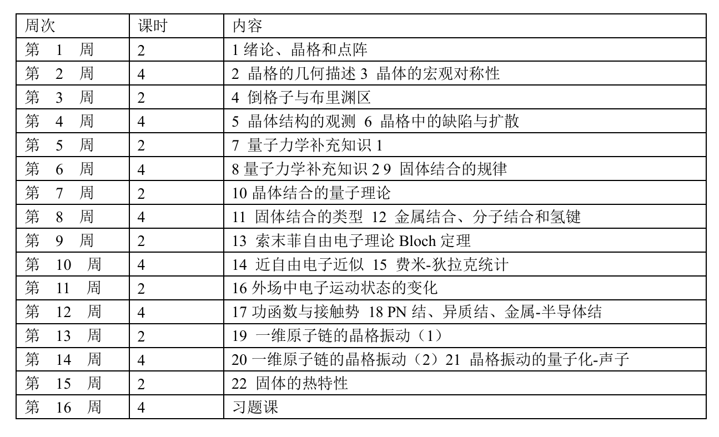
TBA

Slide 3
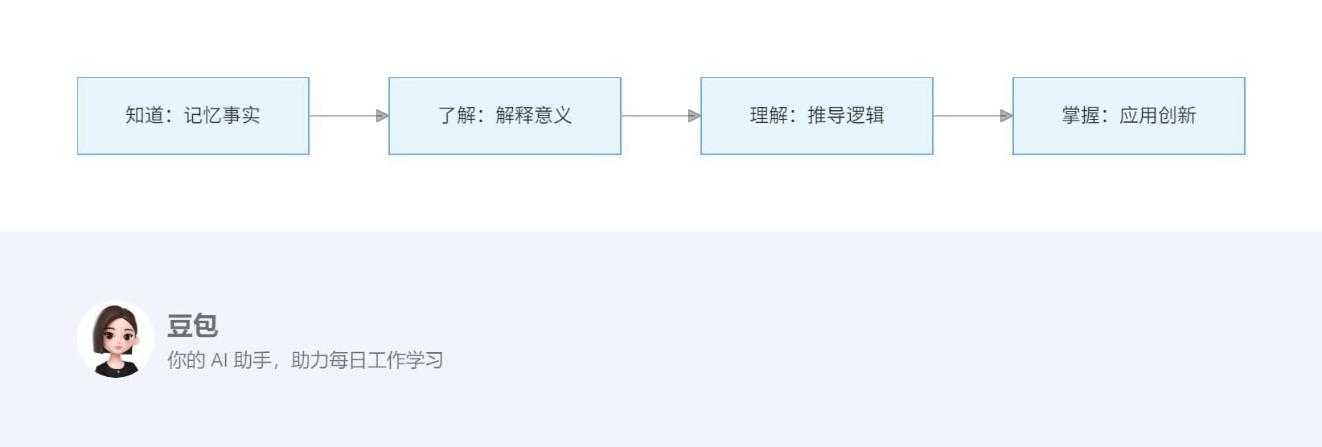
课程知识内容的教学目标要求：
$$掌握=会>理解>了解>知道$$

Slide 4
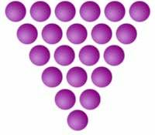
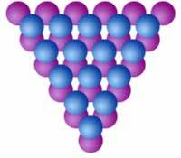
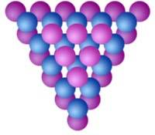
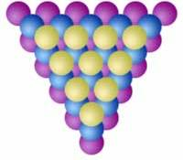
一、关于晶体结构
了解空间点阵学说，晶体结构=点阵+基元。
基元选取不同，点阵可能不同，但晶体结构都是一样的。一般选最小的基元。
2.理解晶格、简单格子、复式格子、原胞（固体物理学原胞）和晶胞（结晶学原胞）等概念。
3.了解常见堆积方式对应的晶体结构、致密度(堆积比)和配位数，理解六角密堆积（HCP）与面心立方堆积（FCC）的异同。
简单格子
B位
C位
AB
ABC
复式格子

Slide 5
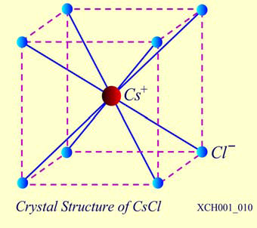
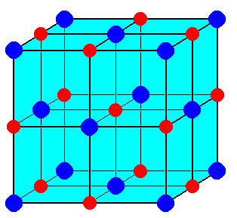
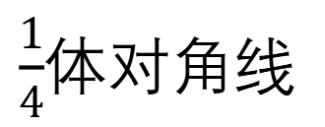
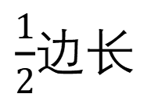
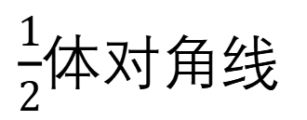
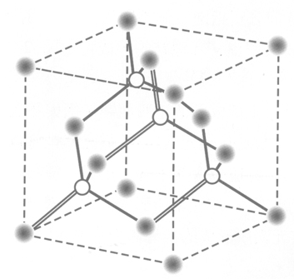
4.了解常见复式晶格对应的布喇菲格子以及套构方式，如
氯化铯 | 氯化钠 | 金刚石 | 闪锌矿 | 钙钛矿 | 纤锌矿
$$SC×2$$ | $$FCC×2$$ | $$FCC×2$$ | $$FCC×2$$ | $$SC×5$$ | $$HCP×2$$
$\frac{1}{2}$体对角线
$\frac{1}{2}$边长
$\frac{1}{4}$体对角线

Slide 6
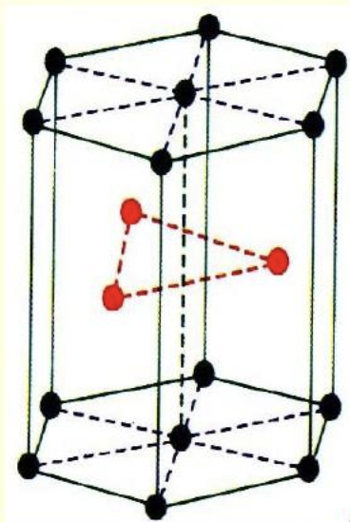
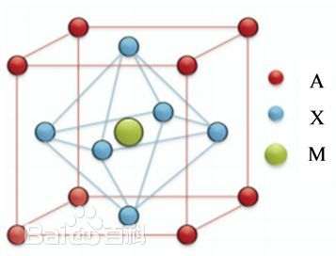
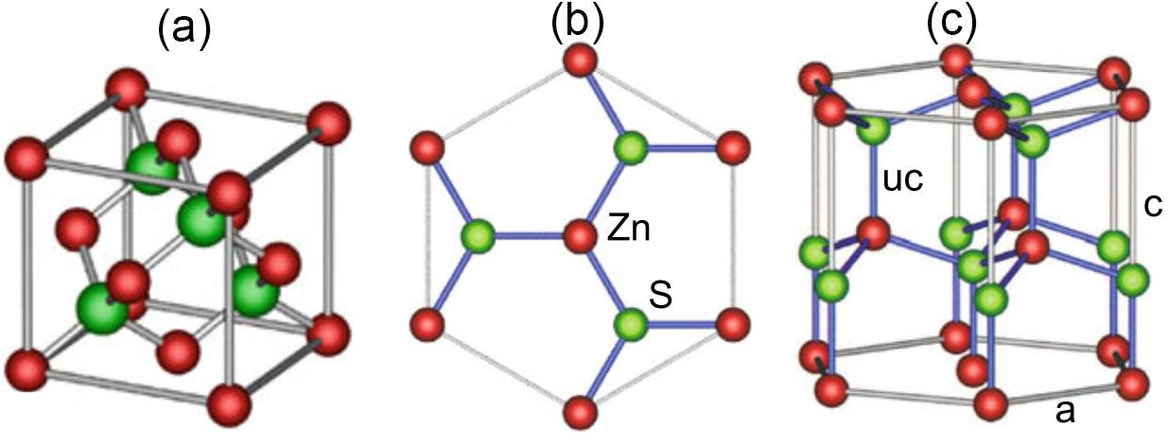
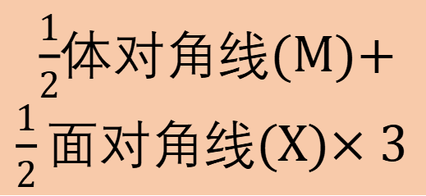
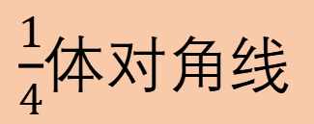
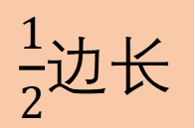
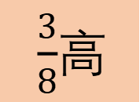
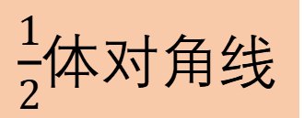
4.了解常见复式晶格对应的布喇菲格子以及套构方式，如
氯化铯 | 氯化钠 | 金刚石 | 闪锌矿 | 钙钛矿 | 纤锌矿
$$SC×2$$ | $$FCC×2$$ | $$FCC×2$$ | $$FCC×2$$ | $$SC×5$$ | $$HCP×2$$
$\frac{1}{2}$体对角线
$\frac{1}{2}$边长
$\frac{1}{4}$体对角线
$\frac{1}{2}$体对角线(M)+
$\frac{1}{2}面$对角线(X)$×3$
$\frac{3}{8}$高

Slide 7
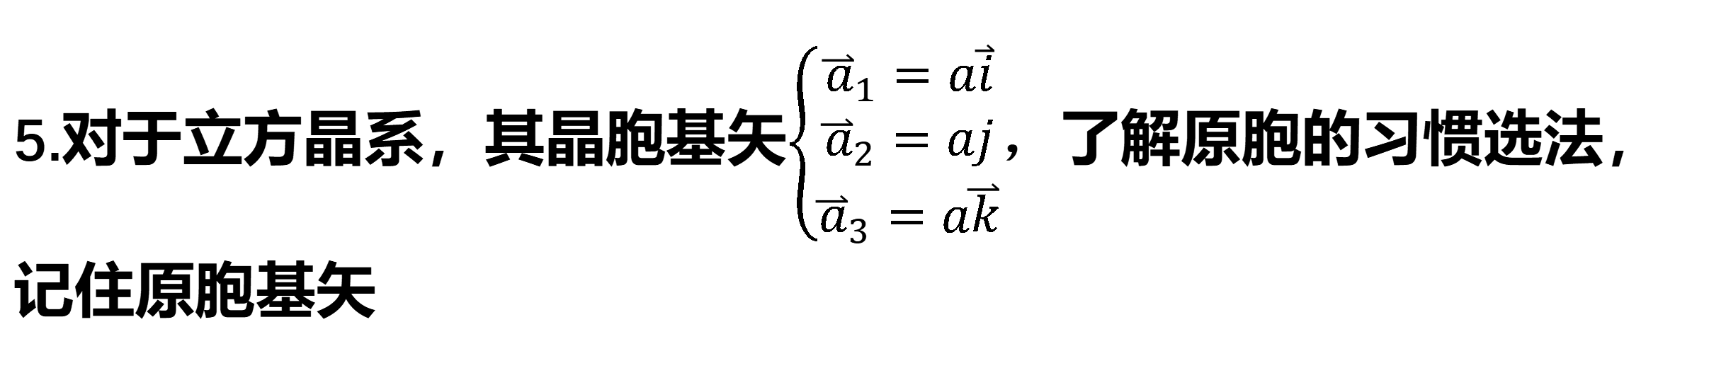
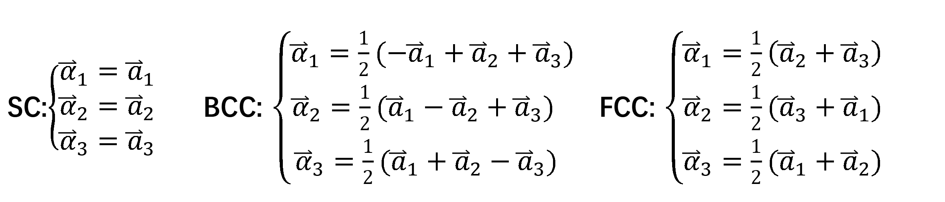
5.对于立方晶系，其晶胞基矢$\left\{\begin{matrix}{\overset{⃑}{a}}_{1}=a\overset{⃑}{i} \\ {\overset{⃑}{a}}_{2}=aj \\ {\overset{⃑}{a}}_{3}=a\overset{⃑}{k}\end{matrix}\right.$，了解原胞的习惯选法，记住原胞基矢
SC:$\left\{\begin{matrix}{\overset{⃑}{α}}_{1}={\overset{⃑}{a}}_{1} \\ {\overset{⃑}{α}}_{2}={\overset{⃑}{a}}_{2} \\ {\overset{⃑}{α}}_{3}={\overset{⃑}{a}}_{3}\end{matrix}\right.$ BCC: $\left\{\begin{matrix}{\overset{⃑}{α}}_{1}={\frac{1}{2}(−\overset{⃑}{a}}_{1}+{\overset{⃑}{a}}_{2}+{\overset{⃑}{a}}_{3}) \\ {\overset{⃑}{α}}_{2}={\frac{1}{2}(\overset{⃑}{a}}_{1}−{\overset{⃑}{a}}_{2}+{\overset{⃑}{a}}_{3}) \\ {\overset{⃑}{α}}_{3}={\frac{1}{2}(\overset{⃑}{a}}_{1}+{\overset{⃑}{a}}_{2}−{\overset{⃑}{a}}_{3}) \end{matrix}\right.$ FCC: $\left\{\begin{matrix}{\overset{⃑}{α}}_{1}=\frac{1}{2}\left({\overset{⃑}{a}}_{2}+{\overset{⃑}{a}}_{3}\right) \\ {\overset{⃑}{α}}_{2}={\frac{1}{2}(\overset{⃑}{a}}_{3}+{\overset{⃑}{a}}_{1}) \\ {\overset{⃑}{α}}_{3}={\frac{1}{2}(\overset{⃑}{a}}_{1}+{\overset{⃑}{a}}_{2})\end{matrix}\right.$
c
c
c
α₁
α₂
a₃
c
c
a₃
c
b
α₁
b
b
第几负几
第几缺几
a
α₂
a
a
a₂
a₂
b
b
b
α₃
α₃
a₁
0
a₁
0
0
a
a
a

Slide 8

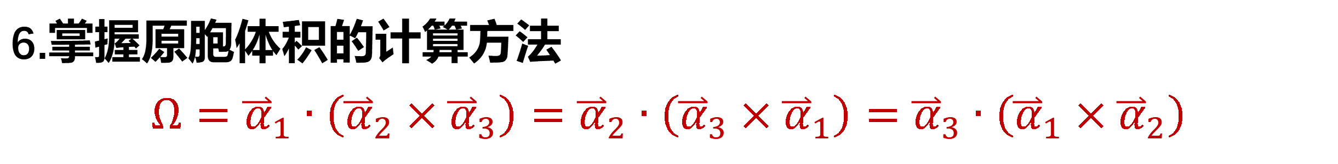
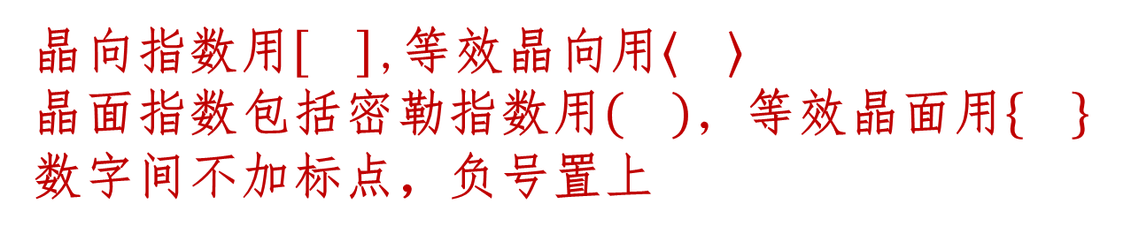
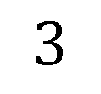
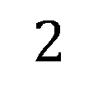
6.掌握原胞体积的计算方法
$$Ω={\overset{⃑}{α}}_{1}∙\left({\overset{⃑}{α}}_{2}×{\overset{⃑}{α}}_{3}\right)={\overset{⃑}{α}}_{2}∙\left({\overset{⃑}{α}}_{3}×{\overset{⃑}{α}}_{1}\right)={\overset{⃑}{α}}_{3}∙\left({\overset{⃑}{α}}_{1}×{\overset{⃑}{α}}_{2}\right)$$
7.掌握晶向、晶面的标记方法，
了解晶面指数与密勒指数的联系与区别，
会根据图写指数，也要会根据指数画图。
知道等效晶向和等效晶面。
$$1$$
$$3$$
$$2$$
晶向指数用,等效晶向用
晶面指数包括密勒指数用，等效晶面用
数字间不加标点，负号置上
旋环性

Slide 9
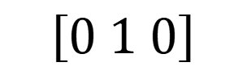
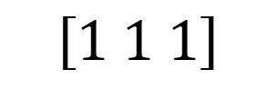
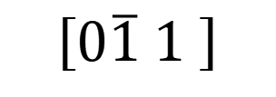
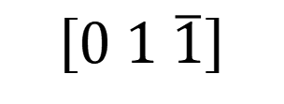
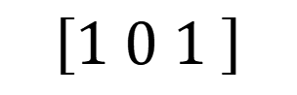
讨论：同一晶列在不同坐标系中的晶列指数可能不同。以fcc为例。
a₃
c
c
a₃
a₃
c
c
c
c
c
c
c
α₁
α₁
α₁
α₂
α₂
α₂
a₂
b
b
a₂
a₂
b
b
b
b
b
b
b
α₃
α₃
α₃
a₁
0
0
a₁
0
a
a
a₁
0
a
0
0
0
0
0
a
a
a
a
a
a
$$\left[0 1 0\right]$$
$$\left[0 1 \overline{1}\right]$$
原胞系
$$\left[1 1 1\right]$$
$$\left[1 0 1 \right]$$
$$\left[0\overline{1} 1 \right]$$
晶胞系
$$\left[1 1 1\right]$$

Slide 10
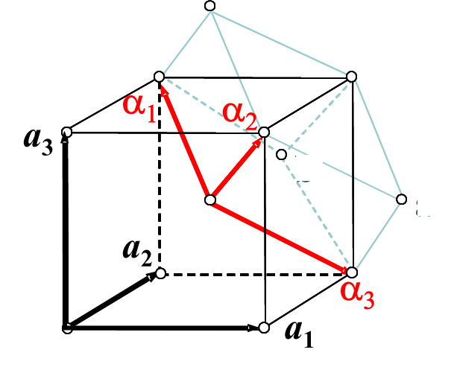
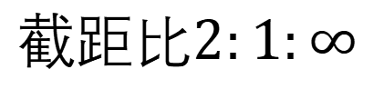
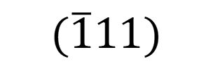
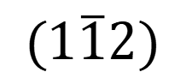
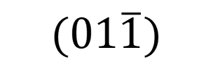
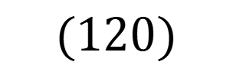
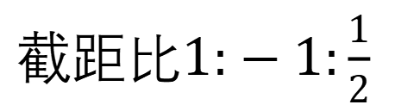
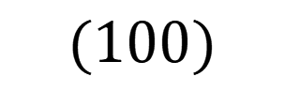
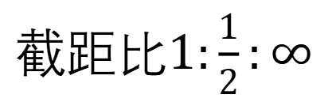
讨论：同一晶面在不同坐标系中的指数可能不同。以bcc为例。
原胞系
$$(1\overline{1}2)$$
$$(01\overline{1})$$
$$(\overline{1}11)$$
晶面指数
截距比$1:−1:\frac{1}{2}$
晶胞系
$$(01\overline{1})$$
$$(100)$$
$$(120)$$
密勒指数
截距比$2:1:∞$
截距比$1:\frac{1}{2}:∞$

Slide 11
等效晶面
在晶体内凡晶面间距和晶面上原子的分布完全相同，只是空间位向不同的等效晶面族，以 {h k l} 表示，它代表由对称性相联系的若干组等效晶面的总和
Notes:
在晶体内凡晶面间距和晶面上原子的分布完全相同，只是空间位向不同的晶面可以归并为同一晶面族，以等效晶面的密勒指数大括弧 {$h_{1}h_{2}h_{3}$} 来表示，它代表由对称性相联系的若干组等效晶面的总和。如（001）、（100）、（010）的等效晶面的密勒指数为 {100}。由于符号相反的密勒指数所表示的晶面是相互平行的，例如晶面（111）和晶面（$\overline{1}\overline{1}\overline{1}$），所以它们属于同一晶面族。等效晶面{100}、{111}、{110}分别对应了三、四、六个不同的晶面族。

Slide 12
8.了解晶体只有$n=1,2,3,4,6$五种$n$度轴，知道其证明方法
知道$n$度轴对称性；
知道不存在$n=5$和$n>6$的$n$度轴，其原因是晶体具有周期性。
9.知道有七大晶系十四种布喇菲格子
知道七大晶系按对称性从高到低为立六四三正单三
方
交
斜
若给定布喇菲格子名称知道其属于哪个晶系

Slide 13
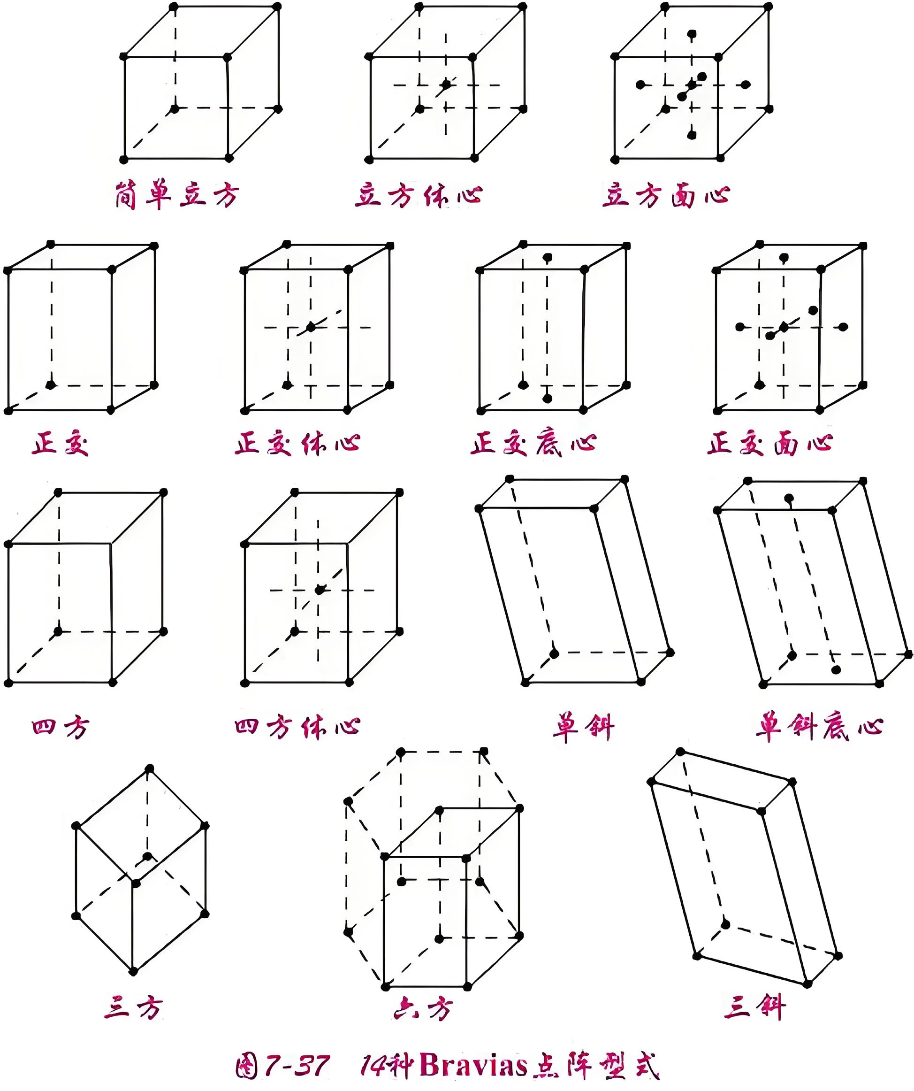
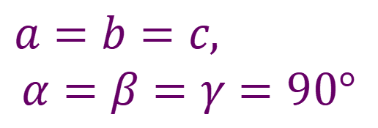

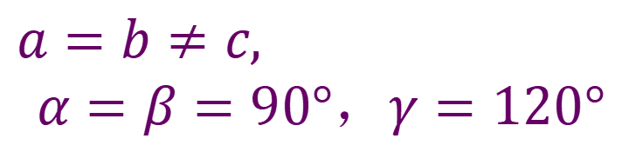
$$a=b=c,$$
$$α=β=γ=90°$$
立方晶系
简单立方 体心立方 面心立方
六角
$$a=b≠c,$$
$$α=β=90°，γ=120°$$
六角晶系
$$a=b≠c,$$
$$α=β=γ=90°$$
四方晶系
简单四方 体心四方

Slide 14
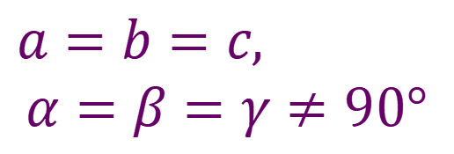
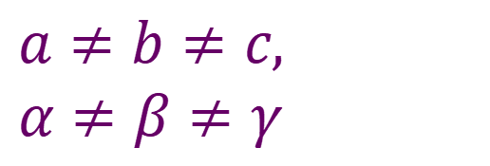
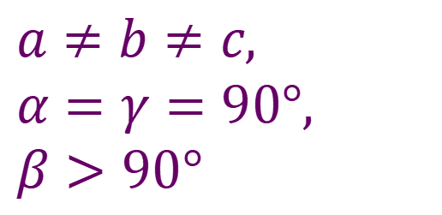

$$a=b=c,$$
$$α=β=γ≠90°$$
三角晶系
三角
$$a≠b≠c,$$
$$α=β=γ=90°$$
正交晶系
简单正交 体心正交 底心正交 面心正交
$$a≠b≠c,$$
$$α=γ=90°,$$
$$β>90°$$
单斜晶系
$$a≠b≠c,$$
$$α≠β≠γ$$
三斜晶系
简单单斜 体心单斜
简单三斜

Slide 15
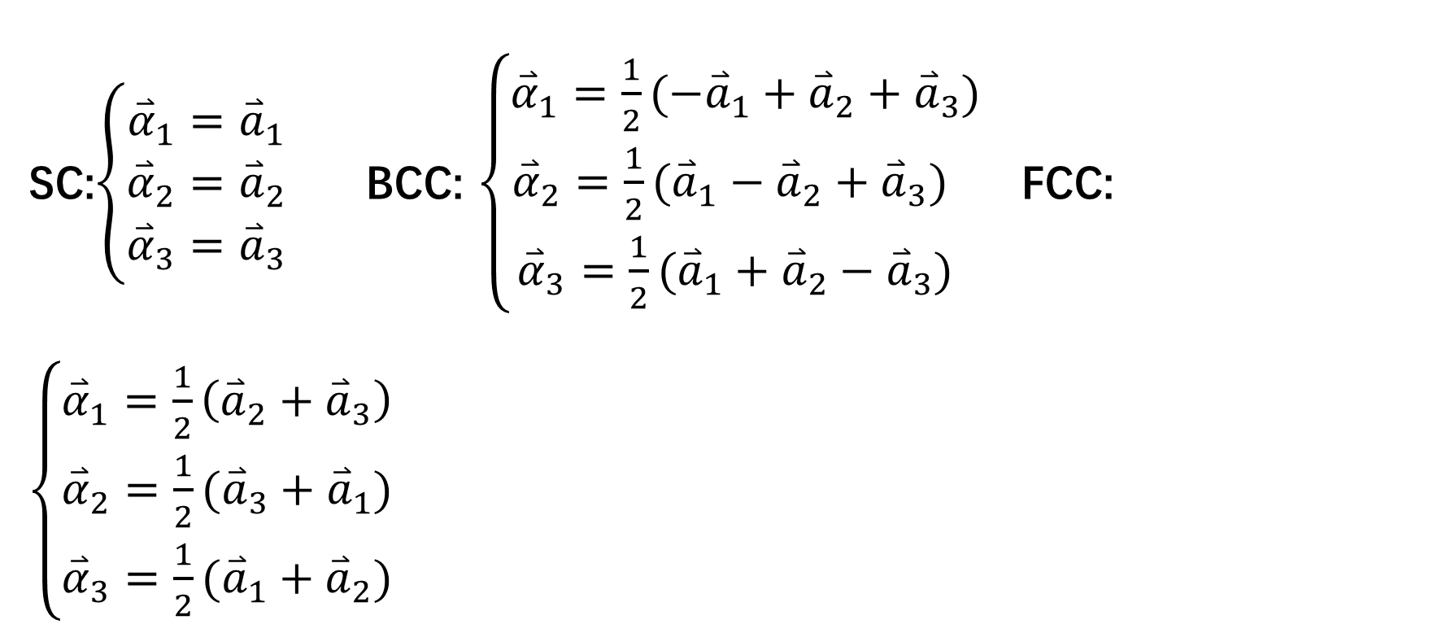
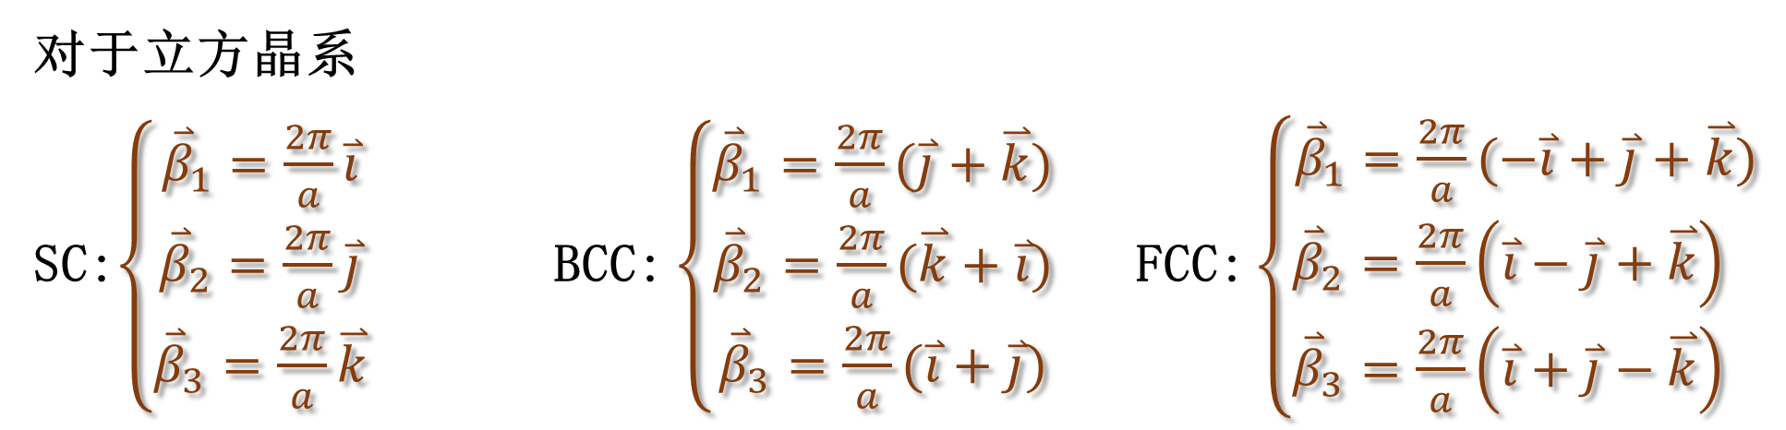
10.掌握倒格子、倒格矢、倒格原胞概念，记住倒格原胞基矢
$$1$$
${\overset{⃑}{β}}_{1}=\frac{2π}{Ω}{\overset{⃑}{α}}_{2}×{\overset{⃑}{α}}_{3}$，${\overset{⃑}{β}}_{2}=\frac{2π}{Ω}{\overset{⃑}{α}}_{3}×{\overset{⃑}{α}}_{1}$，${\overset{⃑}{β}}_{3}=\frac{2π}{Ω}{\overset{⃑}{α}}_{1}×{\overset{⃑}{α}}_{2}$
了解BBC的倒格子为FCC，而FCC的倒格子为BCC
$$3$$
$$2$$
对于立方晶系
SC:$\left\{\begin{matrix}{\overset{⃑}{β}}_{1}=\frac{2π}{a}\overset{⃑}{i} \\ {\overset{⃑}{β}}_{2}=\frac{2π}{a}\overset{⃑}{j} \\ {\overset{⃑}{β}}_{3}=\frac{2π}{a}\overset{⃑}{k}\end{matrix}\right.$ BCC: $\left\{\begin{matrix}{\overset{⃑}{β}}_{1}=\frac{2π}{a}(\overset{⃑}{j}+\overset{⃑}{k}) \\ {\overset{⃑}{β}}_{2}=\frac{2π}{a}(\overset{⃑}{k}+\overset{⃑}{i}) \\ {\overset{⃑}{β}}_{3}=\frac{2π}{a}(\overset{⃑}{i}+\overset{⃑}{j})\end{matrix}\right.$ FCC: $\left\{\begin{matrix}{\overset{⃑}{β}}_{1}=\frac{2π}{a}(−\overset{⃑}{i}+\overset{⃑}{j}+\overset{⃑}{k}) \\ {\overset{⃑}{β}}_{2}=\frac{2π}{a}\left(\overset{⃑}{i}−\overset{⃑}{j}+\overset{⃑}{k}\right) \\ {\overset{⃑}{β}}_{3}=\frac{2π}{a}\left(\overset{⃑}{i}+\overset{⃑}{j}−\overset{⃑}{k}\right) \end{matrix}\right.$
SC:$\left\{\begin{matrix}{\overset{⃑}{α}}_{1}={\overset{⃑}{a}}_{1} \\ {\overset{⃑}{α}}_{2}={\overset{⃑}{a}}_{2} \\ {\overset{⃑}{α}}_{3}={\overset{⃑}{a}}_{3}\end{matrix}\right.$ BCC: $\left\{\begin{matrix}{\overset{⃑}{α}}_{1}={\frac{1}{2}(−\overset{⃑}{a}}_{1}+{\overset{⃑}{a}}_{2}+{\overset{⃑}{a}}_{3}) \\ {\overset{⃑}{α}}_{2}={\frac{1}{2}(\overset{⃑}{a}}_{1}−{\overset{⃑}{a}}_{2}+{\overset{⃑}{a}}_{3}) \\ {\overset{⃑}{α}}_{3}={\frac{1}{2}(\overset{⃑}{a}}_{1}+{\overset{⃑}{a}}_{2}−{\overset{⃑}{a}}_{3}) \end{matrix}\right.$ FCC: $\left\{\begin{matrix}{\overset{⃑}{α}}_{1}=\frac{1}{2}\left({\overset{⃑}{a}}_{2}+{\overset{⃑}{a}}_{3}\right) \\ {\overset{⃑}{α}}_{2}={\frac{1}{2}(\overset{⃑}{a}}_{3}+{\overset{⃑}{a}}_{1}) \\ {\overset{⃑}{α}}_{3}={\frac{1}{2}(\overset{⃑}{a}}_{1}+{\overset{⃑}{a}}_{2})\end{matrix}\right.$

Slide 16
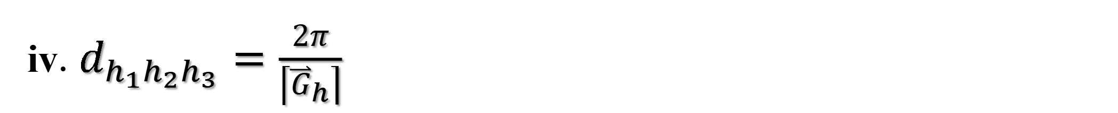
11.掌握倒格子与正格子间的关系
i．$ΩΩ^{∗}={\left(2π\right)}^{3}$
ii.${\overset{⃑}{α}}_{i}∙{\overset{⃑}{β}}_{j}=2πδ_{ij}$
iii.倒格矢${\overset{⃑}{G}}_{h}=h_{1}{\overset{⃑}{β}}_{1}+h_{2}{\overset{⃑}{β}}_{2}+h_{3}{\overset{⃑}{β}}_{3}$与晶面$(h_{1}h_{2}h_{3})$正交
iv.$d_{h_{1}h_{2}h_{3}}=\frac{2π}{\left\lceil {\overset{⃑}{G}}_{h}\right\rceil }$

Slide 17
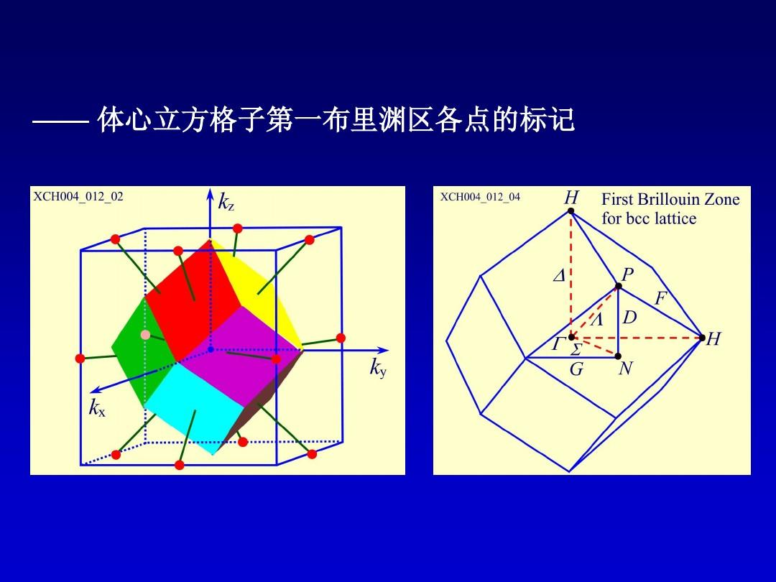

12.了解布里渊区
i.布里渊区体积=倒格原胞体积
ii.知道维格纳—塞茨原胞，布里渊区就是倒格子的W-S原胞
iii.对于一维格子、二维正方和二维矩形格子，会画1st BZ
iv. 对于立方晶系，知道SC、BCC和FCC的布里渊区的形状分别为立方体、菱形十二体和截角八面体

Slide 18
二、关于晶体衍射
1.理解晶体的周期性可使波长合适的波产生衍射
知道X射线是电磁波，入射到晶体上可能会产生衍射
知道中子流和电子流入射到晶体上也可能产生衍射图形，实际上是物质波的衍射
2.了解产生衍射极大的条件
衍射波与入射波的波程差是波长的整数倍

Slide 19


3.了解实验上直接观测量是衍射极大方向与入射方向的夹角，即衍射角$2θ$
$$π−2θ$$
除衍射角外，晶体衍射实验中的直接测量量是衍射峰强度

Slide 20






4. 全面掌握布拉格反射公式
5. 知道${\overset{⃑}{k}}_{2}−{\overset{⃑}{k}}_{1}=\overset{⃑}{G}=n{\overset{⃑}{G}}_{h}$
$${\overset{⃑}{k}}_{2}$$
由于倒格矢与晶面族正交
所以这些必是晶面$(hkl)$
$$\overset{⃑}{G}=n{\overset{⃑}{G}}_{h}$$
$${\overset{⃑}{k}}_{1}$$
6. 知道在讨论晶体衍射时，采用晶胞坐标系是方便的
$$2d\sin{θ}=nλ$$
波程差
衍射级次
因为晶胞能反映晶体的对称性

Slide 21




7. 理解布拉格反射公式在立方晶系中的表达方式
$$⇒\left\{\begin{matrix}{\overset{⃑}{b}}_{1}=({2π}/a) \overset{⃑}{i} \\ {\overset{⃑}{b}}_{2}=({2π}/a) \overset{⃑}{j} \\ {\overset{⃑}{b}}_{3}=({2π}/a) \overset{⃑}{k}\end{matrix}\right.$$
$$\left\{\begin{matrix}{\overset{⃑}{a}}_{1}=a\overset{⃑}{i} \\ {\overset{⃑}{a}}_{2}=a\overset{⃑}{j} \\ {\overset{⃑}{a}}_{3}=a\overset{⃑}{k}\end{matrix}\right.$$
i.采用晶胞坐标系
ii.晶面族$(hkl)$的面间距
$$d_{hkl}=\frac{2π}{\left|{\overset{⃑}{G}}_{hkl}\right|}=\frac{2π}{\left|h{\overset{⃑}{b}}_{1}+k{\overset{⃑}{b}}_{2}+l{\overset{⃑}{b}}_{3}\right|}=\frac{a}{\sqrt{h^{2}+k^{2}+l^{2}}}$$
iii. $2a\sin{θ}=\sqrt{{(nh)}^{2}+{(nk)}^{2}+{(nl)}^{2}}λ$
$$2d\sin{θ}=nλ$$
其中$(hkl)$是密勒指数，$(nh nk nl)$是衍射面指数

Slide 22

8. 知道衍射消光现象
i.采用晶胞坐标系时，有些n的衍射不会发生
ii.能观察到衍射峰(不消光)的衍射面指数是
BCC：$(nh nk nl)$和为偶数，$\left(110\right),\left(200\right),\left(211\right),\left(220\right),⋯⋯$
$$\sqrt{{(nh)}^{2}+{(nk)}^{2}+{(nl)}^{2}}=\sqrt{2},\sqrt{4},\sqrt{6},\sqrt{8},⋯⋯$$
FCC：$(nh nk nl)$全奇全偶，$\left(111\right),\left(200\right),\left(220\right),\left(113\right),⋯⋯$
$$\sqrt{{(nh)}^{2}+{(nk)}^{2}+{(nl)}^{2}}=\sqrt{3},\sqrt{4},\sqrt{8},\sqrt{11},⋯⋯$$
$$2a\sin{θ}=\sqrt{{(nh)}^{2}+{(nk)}^{2}+{(nl)}^{2}}λ$$

Slide 23







iii.只有采用晶胞坐标系时，才有所谓消光
由$d_{hkl}=\frac{a}{\sqrt{h^{2}+k^{2}+l^{2}}}$算出的面间距不一定是真实面间距
例如，BCC$(100)$面，$d_{100}=a$，但真实面间距是$\frac{a}{2}$
$${2d}_{100}\sin{θ}=λ$$
$${\overset{⃑}{a}}_{3}$$
“相邻”晶面光程差是波长的1倍，似乎相长干涉
$$2(\frac{a}{2})sin{θ}=\frac{λ}{2}$$
$${\overset{⃑}{a}}_{2}$$
真实相邻晶面光程差是波长的$\frac{1}{2}$，实际是相消干涉
$${\overset{⃑}{a}}_{1}$$
采用晶胞系就好像用刻度较大的尺子测量晶面间距
对于简单晶格，采用原胞坐标系不存在消光
$$2d\sin{θ}=nλ$$

Slide 24

1.16 已知 InP 的晶格常数为 5.87 埃，X 射线使用铜靶的 Ka1 线
埃，求{111}晶面的1级衍射角。
例题
应为$Kα1$
参考答案
适用于立方晶系，但题目未提供此条件
则衍射角为
少部分同学没有区分θ和2θ

Slide 25


1.16 已知 InP 的晶格常数为 5.87 埃，X 射线使用铜靶的 Ka1 线
$λ=1.54$埃，求{111}晶面的1级衍射角。
改编1.16
已知 InP 属立方晶系，晶格常数$a=5.87Å$ 。使用铜靶 $Kα1$ 线($λ=1.54Å)$，在与入射X射线呈$26.24°$的方向上观察到衍射极大。求衍射面的面间距、衍射面的密勒指数和衍射级次。
解：设衍射面的密勒指数为$(hkl)$，面间距是$d$，衍射级次为$n$，则有
$2θ=26.24°$ (1)
$2d\sin{θ}=nλ$ (2)
$d=\frac{a}{\sqrt{h^{2}+k^{2}+l^{2}}}$ (3)

Slide 26
解：设衍射面的密勒指数为$(hkl)$，面间距是$d$，则有
$2θ=26.24°$ (1)
$2d\sin{θ}=nλ$ (2)
$d=\frac{a}{\sqrt{h^{2}+k^{2}+l^{2}}}$ (3)
式(2)、(3)联立，得
$2a\sin{θ}=\sqrt{{(nh)}^{2}+(n{k)}^{2}+(n{l)}^{2}}λ$ (4)
式(1)、(4)联立并代入数据，得
$\sqrt{{(nh)}^{2}+(n{k)}^{2}+(n{l)}^{2}}=1.7304≈\sqrt{3}$ (5)
于是 $n=1, h=k=l=1$
代回式(3)，得 $d=3.39Å$
由此可知，属FCC或SC
实际上，InP的晶体结构为闪锌矿结构，布喇菲格子为FCC
答：衍射面的密勒指数为$(111)$，面间距是$3.39Å$，衍射级次为1。
更一般地{111}

Slide 27

9. 澄清“级数增加，强度减弱”
教材P.27第2段第2行，“n为衍射级数，级数增加，强度减弱”，这种说法略显绝对。
溴化钾(100)面，一级衍射消光，二级衍射很强。
对于石墨、碘化镉和钴酸锂这样的具有层状结构的晶体，存在二级衍射峰强于一级的情形。
对于溴化钾(111)面，至少二级衍射峰不弱于一级。

Slide 28
三、关于晶体结合
1.知道晶体结合的五种类型
i.离子结合
ii.共价结合
iii.金属结合
iv.分子结合（范德华力结合）
v.氢键结合

Slide 29


2.理解两原子间互作用势能和作用力
i. 知道经验公式$u\left(r\right)=−\frac{A}{r^{m}}+\frac{B}{r^{n}}$，其中$m,n$为正整数，$A,B$是正的参数
ii.理解 $u\left(r\right)=−\frac{A}{r^{m}}+\frac{B}{r^{n}}$中各项的物理意义
iii.会由互作用势能导出互作用力$f\left(r\right)=−\frac{du}{dr}$
iv. 对于分子力结合，$m=6,n=12$，会导出Lennard-Jones势 $u\left(r\right)=4ℰ[{\left(\frac{σ}{r}\right)}^{12}−{\left(\frac{σ}{r}\right)}^{6}]$，理解各项、各参量的物理意义
v.会由互作用势能导出互作用力$f\left(r\right)=−\frac{du}{dr}$
vi.会导出平衡间距$r_{0}$和力取极值的间距$r_{m}$

Slide 30



3. 知道如何从原子间互作用势能计算得到晶体结合能
$$U=\frac{1}{2}\sum_{i}{\sum_{j≠i}{u}}\left(r_{ij}\right)=\frac{N}{2}\sum_{j≠i}{u\left(r_{ij}\right)}$$
$$\underset{→}{r_{ij}=a_{j}R}U\left(R\right)=\frac{N}{2}\sum_{j≠i}{\left[−\frac{A}{{\left(a_{j}R\right)}^{m}}+\frac{B}{{\left(a_{j}R\right)}^{n}}\right]}$$
$$=\frac{N}{2}\left\{−\left(\sum_{j≠i}{\frac{1}{a_{j}^{m}}}\right)\frac{A}{R^{m}}+\left(\sum_{j≠i}{\frac{1}{a_{j}^{n}}}\right)\frac{B}{R^{n}}\right\}$$
仅与结构有关的无量纲量
4.知道由此可导出平衡间距$R_{0}$及体弹模量$κ$的表达式
知道由XRD和力学等宏观实验，可得到$A,B$等微观信息

Slide 31
5.知道电负性的概念
电负性综合考虑电离能和亲和能，反映中性原子吸引和保持电子的能力
6.知道许多晶体的结合是混合键
混合键同时具有离子键和共价键的相互作用
知道利用LCAO法计算分子轨道，可以解释混合键

Slide 32
四、关于晶格振动
1.了解简谐近似
i. 简谐近似是指将原子间的互作用势近似为抛物线势
即泰勒展开取到二次项
ii. 简谐近似不是将原子视为简谐振子
简谐近似下，原子的运动并不是简谐振动
晶格中原子的运动是相互关联的，而不是各自独立的
教材p147,第7.2节第1行，“图7.2所示的简谐振动可以近似描述晶格振动，原子可以看成一个线性谐振子。”
这可能是个印刷错误。

Slide 33

原子不可以看成一个线性谐振子！
原子参与各种独立运动，每种独立运动可以看成一个线性谐振子。
2.掌握玻恩—卡门条件在晶格振动问题中的应用
一维简单晶格中，原子参与的独立运动位移 $μ_{n}(t)=Ae^{i(ωt−qna)}$
玻恩—卡门条件表现为 $μ_{n}=μ_{n+N}$
$⇒q=\frac{2πl}{Na}$
于是 $e^{iqNa}=1$
其中N为原胞数，a为晶格常数。
Born-Kaman条件的数学表达式

Slide 34
3. 完全掌握一维晶格振动问题的处理方法
包括一维单原子链和一维双原子链
i.会列运动方程
ii.会根据具体情况给出试探特解
iii.会求解运动方程并得到色散关系$ω(q)$
iv.知道具有确定波矢$q$和频率$ω(q)$的格波仅是原子参与的一种独立运动模式，原子的运动是各种运动模式的线性组合
v. 长波极限下，知道原子的运动图像
长声学波：原胞内原子同向运动，代表原胞质心的运动；
长光学波：原胞内原子反向运动，原胞质心不动

Slide 35


4.知道独立振动模式（简正模式）的概念
着眼于特定原子，是简谐振动，
称之为振动模式，简正模式
原子位移试探特解$u_{n}=Ae^{i[ωt−qna]}$
从晶格全局看，是一个波——格波
$$u_{n}=\sum_{q}{A_{q}}e^{i[ω\left(q\right)t−qna]}$$
原子位移的一般解
每个原子参与所有简正模式的运动
$$u_{n}=\sum_{q}{Q_{q}(t)}e^{−iqna}$$
引入简正坐标$Q_{q}(t)\sim e^{iω\left(q\right)t}$，则
这样，相互作用的N个原子的运动，可以转化成N个各自独立的谐振子的运动。

Slide 36







5. 理解关于格波波矢的简约方案
i. 格波频率以倒格矢为周期，即$ω\left(q\right)=ω(q+\frac{2π}{a})$
ii. $q$与$q+\frac{2π}{a}$ 标记的是同一个振动模式
$$e^{i[ω\left(q\right)t−qna]}$$
$$=$$
$$e^{i[ω(q+\frac{2π}{a})t−(q+\frac{2π}{a})na]}$$
iii.可将波矢限制在1st BZ
$以$保证1模1名，杜绝1模多名
6. 理解晶格振动中波矢数、格波支数和振动模式数的概念
设三维晶体有$N$个原胞，每个原胞内有$n$个原子，知道
晶格振动的波矢数目=$N$
由B-K条件结合简约方案可得

Slide 37
晶格振动的波矢数=N
格波支数(色散关系的数目)=3n
3支声学波，3n-3支光学波
1纵2横
(n-1)纵(2n-2)横
即总自由度
振动模式数=3nN
称之为格波数亦可，
但不是格波支数
对于2维和1维晶体，上述的3分别改为2和1
P.144第6行，“考虑到每个原子有3种偏振模式，具有N个原子的晶格振动的格波总数为3N”
易造成误解，建议删去，或改为“推广到三维晶体，可解得3个色散关系，对应每个原子有3种偏振模式，具有N个原子的晶格振动的格波总数为3N。”
P.145倒数第8行，“……再考虑到每个格波频率对应3个偏振模式，所以，双原子链共有$2N×3=6N$个格波。”
易造成误解，建议删去，或改为“……再考虑到每个格波频率对应3个偏振模式，所以，所以双原子链共有2N个格波。”

Slide 38
7.了解谐振子的能级
i. 知道谐振子的能级等间隔$ℰ_{n}=(n+\frac{1}{2})ℏω$
ii.知道零点能是$\frac{1}{2}ℏω$
iii. 知道谐振子的能量只能取分立值是薛定谔方程的必然结果
8.理解声子的概念
i.谐振子的能量子$ℏω$即为声子
ii.当谐振子处于$ℰ_{n}=(n+\frac{1}{2})ℏω$能级时，即激发出了n个声子

Slide 39



9.理解声子的性质
i.具有能量$ℏω$，动量$ℏ\overset{⃑}{q}$
化学势$μ=0$
ii.声子是玻色子，服从玻色—爱因斯坦分布
$$n(ω)=\frac{1}{e^{{ℏω}/{k_{B}T}}−1}$$
iii.声子数不守恒，晶格振动越剧烈，激发的声子越多
（以上与光子相同）
iv.声子不能脱离固体存在，或者说声子不能在真空中传播
（这条与光子不同）

Slide 40






10.掌握模式密度的计算方法
对于一维简单晶格，$N$个原胞，晶格常数$a$，则波矢$q=\frac{2π}{Na}l$，
$$D\left(ω\right)dω=\frac{2dq}{\frac{2π}{Na}}=\frac{Na}{π}\frac{dq}{dω}dω=\frac{Na}{π}\frac{1}{\frac{dω}{dq}}dω$$
$$ω\left(q\right)=2\sqrt{\frac{β}{m}}\left|\sin{\frac{qa}{2}}\right|$$
$$D\left(ω\right)=⋯⋯$$
对于一维复式晶格，$N$个原胞，晶格常数$2a$，则波矢$q=\frac{2π}{N(2a)}l=\frac{π}{Na}l$，
声学支格波的模式密度
$$D_{A}\left(ω\right)dω=\frac{2dq}{\frac{π}{Na}}=\frac{2Na}{π}\frac{dq}{dω_{A}}dω=\frac{2Na}{π}\frac{1}{\frac{dω_{A}}{dq}}dω$$
$$ω_{A}^{2}\left(q\right)=\frac{β（m+M)}{mM}\left\{1−{\left[1−\frac{4mM}{{(m+M)}^{2}}\sin^{2}{qa}\right]}^{1/2}\right\}$$
$$ω_{A}∈[0,\sqrt{\frac{2β}{M}}]$$

Slide 41




同理，光学支格波的模式密度
$$ω_{O}^{2}\left(q\right)=\frac{β（m+M)}{mM}\left\{1+{\left[1−\frac{4mM}{{(m+M)}^{2}}\sin^{2}{qa}\right]}^{1/2}\right\}$$
$$D_{O}\left(ω\right)dω=\frac{2Na}{π}\frac{1}{\frac{dω_{O}}{dq}}dω$$
$$ω_{O}∈[\sqrt{\frac{2β}{m}},\sqrt{\frac{2β(m+M)}{mM}}]$$
总的模式密度
$$D\left(ω\right)=\left\{\begin{matrix}D_{A}\left(ω\right), & 0≤ω≤\sqrt{\frac{2β}{M} } \\ D_{O}\left(ω\right)， & \sqrt{\frac{2β}{m}}≤ω≤\sqrt{\frac{2β(m+M)}{mM}} \\ 0， & 其它 \end{matrix}\right.$$

Slide 42


11.了解晶格振动系统是如何转化成声子系统的
相互作用的
原子系统
简谐近似
独立振子系统
量子化
独立声子系统
简正坐标
12.掌握利用声子统计计算晶格振动能量的方法
1个声子的能量
$ω→ω+dω$范围内的声子能量
$$E\left(ω\right)dω=D\left(ω\right)n(ω)ℏωdω$$
1个模式激发的声子数目
单位频率间隔内的模式数
$$E=\int_{0}^{∞}{E\left(ω\right)dω}=\int_{0}^{∞}{D\left(ω\right)n(ω)ℏωdω}$$
$晶格$振动总能量

Slide 43

12.知道固体热容量的有关结论
i. 知道定义$C_{V}={\left(\frac{∂\overline{E}}{∂T}\right)}_{V}$
ii. 知道$\text{经典物理解释固体热容量的理论结果}C_{V}=3Nk_{B}$
iii. 知道$\text{固体热容量的实验规律：}\text{高温时}C_{V}=3Nk_{B}$
低温时$C_{V}∝\left\{\begin{matrix}T^{3} & 绝缘体 \\ T & 导体 \end{matrix}\right.$

Slide 44
13.了解关于晶格振动热容量的爱因斯坦模型、德拜模型
知道两个模型都基于量子思想，利用声子统计计算晶格振动能量
不要死背 重在看懂

Slide 45









爱因斯坦模型
德拜模型
所有原子均以$ω_{0}$振动
将所有格波视为弹性波
（长波长声学波），
将晶体视为连续介质
$$Θ_{E}:100−300K$$
（拟合表明$ω_{0}$在光学波频率范围）
相当于将所有格波视为光学波
低温$时C_{V}≈3Nk_{B}(\frac{Θ_{E}}{T})^{2}e^{−\frac{Θ_{E}}{T}}$
低温时$C_{V}\sim T^{3}$
首次从理论上揭示$C_{V}$与温度有关
定性解释了$C_{V}$的$T^{3}$律，$C_{V}\sim (\frac{T}{Θ_{D}})^{3}$
未能解释$C_{V}$的$T^{3}$律
拟合发现$Θ_{D}$与$T$有关
低温时，晶格振动激发的主要是低频的声学波声子，爱因斯坦模型低估了晶格振动能量
虽考虑到低温时主要是声学声子，但将晶体视为连续介质可能略显粗糙

Slide 46
14.知道简谐近似的局限性
无法解释热平衡
无法解释热传导
无法解释热膨胀
原因：简谐近似下，声子间没有能量交换
考虑非谐项后，声子间具有相互作用，则可突破此局限性
15.能大致看懂晶格振动谱

Slide 47



OL
OT
AL
AT
i.很容易找到六支格波振动谱，3声3光；(Si是金刚石结构，n=2)
ii.[1 1 1]方向($Γ→L$),光学波和声学波的两支横波简并；
iii.光学支格波频率$\sim {10}^{13}Hz$。

Slide 48


i.很容易找到十二支格波振动谱，3声9光；(AlN是纤锌矿结构，n=4)
ii. $Γ→A$方向，声学波的两支横波简并；
氮化铝（AlN）是一种具有优异综合性能的先进陶瓷材料，因其独特的物理化学特性（如高导热性、绝缘性、热膨胀系数匹配性、耐高温和化学稳定性等），在电子工业中常用作高功率电子器件、射频与微波器件等的衬底、散热基板或封装材料。
Notes:
晶格振动频率与波矢之间的函数关系（ 关系）称为格波的色散关系，也称为晶格振动谱，如图所示，图中横坐标的G、K、M、A表示格波波矢在空间不同方向上的分布。晶格振动谱关系着晶体的许多性质，具重要意义。

Slide 49
五、关于晶体缺陷
1.知道缺陷的分类
面缺陷 晶粒间界 堆垛层错
线缺陷 刃位错 螺位错
点缺陷 空位 填隙原子 色心
2. 知道热缺陷不可避免
点缺陷空位和填隙原子的产生机制是热运动
温度越高晶体中热缺陷数目越多。

Slide 50

六、关于晶体中的电子
1.理解Bloch波和Bloch定理
i. 知道Bloch波是周期调幅平面波，平面波是Bloch波的特例
ii. 知道周期结构中，电子的能量本征函数是Bloch波函数
iii. 理解Bloch定理（不要求证明）
$$\left.\begin{matrix}ψ_{\overset{⃑}{k}}\left(\overset{⃑}{r}\right)=u_{\overset{⃑}{k}}\left(\overset{⃑}{r}\right)e^{i\overset{⃑}{k}∙\overset{⃑}{r}} \\ u_{\overset{⃑}{k}}\left(\overset{⃑}{r}+{\overset{⃑}{R}}_{l}\right)=u_{\overset{⃑}{k}}\left(\overset{⃑}{r}\right)\end{matrix}\right\}⇔ψ_{\overset{⃑}{k}}\left(\overset{⃑}{r}+{\overset{⃑}{R}}_{l}\right)=e^{i\overset{⃑}{k}∙{\overset{⃑}{R}}_{l}}ψ_{\overset{⃑}{k}}\left(\overset{⃑}{r}\right)$$
iv. 会根据Bloch定理计算电子的简约波矢

Slide 51





2.掌握玻恩—卡门条件在晶体中电子运动问题中的应用
$$ψ_{\overset{⃑}{k}}\left(\overset{⃑}{r}+N_{i}{\overset{⃑}{α}}_{i}\right)=ψ_{\overset{⃑}{k}}\left(\overset{⃑}{r}\right)$$
$$\left.\begin{matrix} \\ \\ \end{matrix}\right\}⇒e^{i\overset{⃑}{k}∙N_{i}{\overset{⃑}{α}}_{i}}=1$$
$$⇒k_{i}=\frac{2πl_{i}}{N_{i}α_{i}}=\frac{2πl_{i}}{L_{i}}, i=x,y,z$$
$$ψ_{\overset{⃑}{k}}(\overset{⃑}{r}+{\overset{⃑}{R}}_{l})=e^{i\overset{⃑}{k}∙{\overset{⃑}{R}}_{l}}ψ_{\overset{⃑}{k}}\left(\overset{⃑}{r}\right)$$
3.掌握自由电子问题的量子求解
i. 会写出哈密顿算符$\hat{H}=−\frac{ℏ^{2}}{2m}∇^{2}$
ii.会列出并求解定态薛定谔方程$−\frac{ℏ^{2}}{2m}∇^{2}ψ\left(\overset{⃑}{r}\right)=Eψ\left(\overset{⃑}{r}\right)$
iii.知道自由电子的本征波函数$ψ_{\overset{⃑}{k}}\left(\overset{⃑}{r}\right)=\frac{1}{\sqrt{V}}e^{i\overset{⃑}{k}∙\overset{⃑}{r}}$
iv.知道自由电子的本征能量$E(\overset{⃑}{k})=\frac{ℏ^{2}k^{2}}{2m}$

Slide 52





$$k_{i}=\frac{2πl_{i}}{N_{i}α_{i}}=\frac{2πl_{i}}{L_{i}}, i=x,y,z$$
4.掌握计算自由电子能态密度的方法
1个波矢占据“体积”$\frac{{(2π)}^{3}}{V}$
电子有2种自旋状态
单位体积内状态数
$N\left(E\right)dE=2∙\frac{V}{{\left(2π\right)}^{3}}∙4πk^{2}dk=\frac{V}{π^{2}}k^{2}\frac{dk}{dE}dE=\frac{V}{π^{2}}k^{2}\frac{1}{\frac{dE}{dk}}dE$
$dk$范围体积
$$E(\overset{⃑}{k})=\frac{ℏ^{2}k^{2}}{2m}$$
$$N\left(E\right)=\frac{V}{2π^{2}}{\left(\frac{2m}{ℏ^{2}}\right)}^{3/2}E^{1/2}=CE^{1/2}$$

Slide 53

5.知道近自由电子近似采用的是微扰法
以自由电子为零级近似，以周期势的起伏为微扰
6. 理解近自由电子近似的结果
i. 波矢远离BZ边界时，$E(k)$准连续分布，
与自由电子的几乎相同
ii. 波矢接近BZ边界时，$E(k)$ 出现“卷边”，
偏离自由电子的$E(k)$
iii. 波矢在BZ边界处出现能隙$2\left|V_{n}\right|$
iv. 会计算$V_{n}$

Slide 54



7.理解关于电子波矢的简约方案
i. 电子的本征能量$E(\overset{⃑}{k})$以倒格矢为周期，
即$E(\overset{⃑}{k}) =E(\overset{⃑}{k}+\overset{⃑}{G})$
不要求证明
ii. 电子的能量本征函数$ψ_{\overset{⃑}{k}}(\overset{⃑}{r})$以倒格矢为周期，
即$ψ_{\overset{⃑}{k}}\left(\overset{⃑}{r}\right)=ψ_{\overset{⃑}{k}+\overset{⃑}{G}}\left(\overset{⃑}{r}\right)$
iii. $\overset{⃑}{k}$与$\overset{⃑}{k}+\overset{⃑}{G}$标记的是同一个状态
故可将波矢$\overset{⃑}{k}$限制在1st BZ。

Slide 55



8. 能大致看懂能带图
Si的能带——间接带隙
GaAs的能带——直接带隙
Notes:
实际晶体在三维空间的能带结构要复杂得多，这里给出Si和GaAs的真实能带。

Slide 56


9. 知道紧束缚近似本质上也是一种微扰法
以孤立原子中电子状态为零级近似，以$周期势−孤立原子势$为微扰
10.掌握TBA公式的使用方法
$$E(\overset{⃑}{k})=E_{s}−J_{0}−J_{1}\sum_{最邻近{\overset{⃑}{R}}_{s}}{e^{−i\overset{⃑}{k}∙{\overset{⃑}{R}}_{s}}}$$
i. 理解
有写成$e^{i\overset{⃑}{k}∙{\overset{⃑}{R}}_{s}}$的，这也是对的，
因为$E(−\overset{⃑}{k})=E(\overset{⃑}{k})$
ii.会计算得到s能带的显式表达
iii.会找到带底位置和带底能量
iv.会计算BZ高对称性点处的能量

Slide 57


11.掌握费米分布函数
i. 知道并牢记费米分布函数$f\left(E\right)=\frac{1}{e^{{(E−E_{F})}/{k_{B}T}}+1}$
ii. 知道$f\left(E\right)$代表电子处于能量为$E$的量子态的几率
iii. 知道费米能量$E_{F}$是化学势，与电子密度正相关
iv. 理解$T=0$时，$f\left(E\right)=\left\{\begin{matrix}1, & 0≤E≤E_{F}^{0} \\ 0, & E>E_{F}^{0} \end{matrix}\right.$
v.知道$f\left(E\right)$在电子系统统计计算中的应用
能态密度
电子数$N=\int_{0}^{∞}{N(E)f\left(E\right)dE}$, 总能量$E_{total}=\int_{0}^{∞}{N(E)f\left(E\right)EdE}$

Slide 58


12.对于自由电子，理解费米球、费米面、费米波矢、费米半径、费米动量和费米温度等概念
13.对于自由电子，掌握$E_{F}^{0}=\frac{ℏ^{2}}{2m}{(3π^{2}n)}^{2/3}$及其导出方法。
14.对于自由电子，知道常温下$k_{B}T≪E_{F}$，$(E_{F}^{0}−E_{F})\sim \frac{{\left(k_{B}T\right)}^{2}}{E_{F}^{0}}$。知道常温下只有费米面附近$k_{B}T$范围内的电子才可能热激发到费米球外。
15.理解并会计算电子的平均速度${\overset{⃑}{v}}_{e}=\frac{1}{ℏ}∇_{\overset{⃑}{k}}E(\overset{⃑}{k})$和有效质量$m_{e}^{∗}=\frac{ℏ^{2}}{\frac{∂^{2}E}{∂k_{α}^{2}}}$。

Slide 59





用紧束缚近似方法处理体心立方晶体，可以得到s态电子的能带为
$E\left(k_{x},k_{y},k_{z}\right)=E_{s}−J_{0}−8J_{1}\cos{\frac{k_{x}a}{2}}\cos{\frac{k_{y}a}{2}}\cos{\frac{k_{z}a}{2}}$
(1) 计算$Λ$线上的电子的平均速度；
（2）计算带底带顶处电子的有效质量。
其中 $Λ$线是$Γ$与$P$的连线，$P$的坐标为$(\frac{π}{a},\frac{π}{a},\frac{π}{a})$。
解:
(1)$\overset{⃑}{v}(\overset{⃑}{k})=\frac{1}{ℏ}∇_{\overset{⃑}{k}}E(\overset{⃑}{k})=\frac{1}{ℏ}(\frac{∂E}{∂k_{x}}\overset{⃑}{i}+\frac{∂E}{∂k_{y}}\overset{⃑}{j}+\frac{∂E}{∂k_{z}}\overset{⃑}{k})$
$$=\frac{4J_{1}a}{ℏ}(\sin{\frac{k_{x}a}{2}}{\cos{\frac{k_{y}a}{2}}}\cos{\frac{k_{z}a}{2}}\overset{⃑}{i}+\cos{\frac{k_{x}a}{2}}\sin{\frac{k_{y}a}{2}}cos{\frac{k_{z}a}{2}}\overset{⃑}{j}$$
$+\cos{\frac{k_{x}a}{2}\cos{\frac{k_{y}a}{2}}\sin{\frac{k_{z}a}{2}}{\overset{⃑}{k}}})$
$Λ$线上，$k_{x}=k_{y}=k_{z}=k, k∈[0,\frac{\sqrt{3}π}{a}]$
$$\overset{⃑}{v}(Λ)=\frac{4J_{1}a}{ℏ}\sin{\frac{ka}{2}\cos^{2}{\frac{ka}{2}}}(\overset{⃑}{i}+\overset{⃑}{j}+\overset{⃑}{k})$$
Notes:
X

Slide 60






(2)根据余弦函数的特点知，当$k_{x}{=k}_{y}=k_{z}0$时，$E(\overset{⃑}{k})$有最小值,
故能带底位置在$Γ$(0,0,0)，
$$m_{xx}^{∗}=\frac{ℏ^{2}}{{(\frac{∂^{2}E}{∂k_{x}^{2}})}_{Γ}}=\frac{ℏ^{2}}{2J_{1}a^{2}}$$
同理可得$m_{yy}^{∗}=m_{zz}^{∗}=\frac{ℏ^{2}}{2J_{1}a^{2}}$
在布里渊区边界$(±\frac{π}{a},0,0)、(0,±\frac{π}{a},0)$和$(0,0,±\frac{π}{a})$处， $E(\overset{⃑}{k})$有最大值
故能带顶位置在$H处$，
$${m_{xx}^{∗}=m}_{yy}^{∗}=m_{zz}^{∗}=−\frac{ℏ^{2}}{2J_{1}a^{2}}$$
计算可得，带顶处
$$E\left(k_{x},k_{y},k_{z}\right)=E_{s}−J_{0}−8J_{1}\cos{\frac{k_{x}a}{2}}\cos{\frac{k_{y}a}{2}}\cos{\frac{k_{z}a}{2}}$$

Slide 61


16.知道电子的准动量是$ℏ\overset{⃑}{k}$，了解在晶体以外的力$\overset{⃑}{F}$作用下电子的状态发生变化$\overset{⃑}{F}dt=ℏd\overset{⃑}{k}$
17.了解导体、绝缘体和半导体的能带及其填充特点
导体：有不满带。
绝缘体和半导体：$T=0$时没有不满带（非空即满） 半导体的$E_{g}$小而绝缘体的$E_{g}$大
18.了解能带论解释导电的基本观点
满带电子不参与导电，不满带电子才对导电有贡献。

Slide 62

19.知道空穴的概念，价带顶附近的$\overset{⃑}{k}$空状态。 空穴有效质量$m_{h}^{∗}=−\frac{ℏ^{2}}{\frac{∂^{2}E}{∂k_{α}^{2}}}=−m_{e}^{∗}$，空穴的电荷$e$ 空穴的平均速度${\overset{⃑}{v}}_{h}=−\frac{1}{ℏ}∇_{\overset{⃑}{k}}E\left(\overset{⃑}{k}\right)=−{\overset{⃑}{v}}_{e}$
20.知道不同金属的费米能量不同，接触后电子从浓度高（费米能量大）的一侧流向浓度低（费米能量小）的一侧，直至费米能级对齐。这个过程的结果就是在两块金属间产生了电势差。

Slide 63

七、关于晶体的共性
1.长程有序
原子在微米及以上范围按同一规则排列
自发地形成封闭几何多面体
2.自限性
规则、对称的外形，晶面夹角守恒
3.各向异性
不同方向上的物理性质存在差异
力学各向异性：如解理性
$${κ\sim 10}^{3},{10}^{1}W/(m∙K)$$
热学各向异性：如石墨在平行与垂直于石墨层方向上，热导率差异巨大
电学各向异性：如石英晶体沿不同方向施加相同压力，其表面产生的电荷量不同
光学各向异性：如方解石的双折射现象

